Slide 1
Logika (logic)
Materi Kuliah IF2091 Struktur Diskrit
Oleh: Rinaldi Munir
Program Studi Teknik Informatika
STEI - ITB

Slide 2
Logika
Perhatikan argumen di bawah ini:
Jika anda mahasiswa Informatika maka anda tidak sulit belajar Bahasa Java. Jika anda tidak suka begadang maka anda bukan mahasiswa Informatika. Tetapi, anda sulit belajar Bahasa Java dan anda tidak suka begadang. Jadi, anda bukan mahasiswa Informatika.
Apakah kesimpulan dari argumen di atas valid?
Alat bantu untuk memahami argumen tsb adalah Logika

Slide 3
Banyak teorema dalam Ilmu Komputer/Informatika yang membutuhkan pemahaman logika.
Contoh:
1. Syarat cukup graf dengan n simpul mempunyai sirkuit Hamilton adalah derajat tiap simpul ≥ n/2.
2. T(n) = Θ(f(n)) jika dan hanya jika O(f(n)) = Ω(f(n)).

Slide 4
Bahkan, logika adalah jantung dari algoritma dan pemrograman.
Contoh:
if x mod 2 = 0 then
x:=x + 1
else x:=x – 1

Slide 5
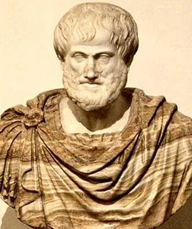
Aristoteles, peletak dasar-dasar logika

Slide 6
Logika merupakan dasar dari semua penalaran (reasoning).
Penalaran didasarkan pada hubungan antara pernyataan (statements).
Di dalam logika, tidak semua jenis kalimat menjadi obyek tinjauan.
Proposisi
Pernyataan atau kalimat deklaratif yang bernilai benar (true) atau salah (false), tetapi tidak keduanya.

Slide 7
Permainan
“Gajah lebih besar daripada tikus.”
Apakah ini sebuah pernyataan?
YA
Apakah ini sebuah proposisi?
YA
Apakah nilai kebenaran dari proposisi ini?
BENAR

Slide 8
Permainan
“520 < 111”
Apakah ini sebuah pernyataan?
YA
Apakah ini sebuah proposisi?
YA
Apakah nilai kebenaran dari proposisi ini?
SALAH

Slide 9
Permainan
“y > 5”
Apakah ini sebuah pernyataan?
YA
Apakah ini sebuah proposisi?
TIDAK
Nilai kebenaran dari pernyataan tersebut bergantung pada y, tapi nilainya belum ditentukan.
Pernyataan jenis ini kita sebut sebagai fungsi proposisi atau kalimat terbuka.

Slide 10
Permainan
“Sekarang tahun 2003 dan 99 < 5.”
Apakah ini sebuah pernyataan?
YA
Apakah ini sebuah proposisi?
YA
Apakah nilai kebenaran dari proposisi ini?
SALAH

Slide 11
Permainan
“Tolong untuk tidak tidur selama kuliah”
Apakah ini sebuah pernyataan?
TIDAK
Ini adalah sebuah permintaan.
Apakah ini sebuah proposisi?
TIDAK
Hanya pernyataanlah yang bisa menjadi proposisi.

Slide 12
Permainan
“x < y jika dan hanya jika y > x.”
Apakah ini pernyataan ?
YA
Apakah ini proposisi ?
YA
… karena nilai kebenarannya tidak bergantung harga spesifik x maupun y.
Apakah nilai kebenaran dari proposisi ini ?
BENAR

Slide 13
Contoh 1. Semua pernyataan di bawah ini adalah proposisi:
(a) 13 adalah bilangan ganjil
(b) Soekarno adalah alumnus UGM.
(c) 1 + 1 = 2
(d) 8 ≥ akar kuadrat dari 8 + 8
(e) Ada monyet di bulan
(f) Hari ini adalah hari Rabu
(g) Untuk sembarang bilangan bulat n ≥ 0, maka
2n adalah bilangan genap
(h) x + y = y + x untuk setiap x dan y bilangan
riil 

Slide 14
Contoh 2. Semua pernyataan di bawah ini bukan proposisi
(a) Jam berapa kereta api Argo Bromo tiba
di Gambir?
(b) Isilah gelas tersebut dengan air!
(c) x + 3 = 8
(d) x > 3 
Kesimpulan: Proposisi adalah kalimat berita

Slide 15
Pernyataan yang melibatkan peubah (variable) disebut predikat, kalimat terbuka, atau fungsi proposisi
Contoh: “ x > 3”, “y = x + 10”
Notasi: P(x), misalnya P(x): x > 3
Predikat dengan quantifier: ∀x P(x)
Kalkulus proposisi: bidang logika yang berkaitan dengan proposisi ➔ dipelajari dalam kuliah IF2091 ini
Kalkulus predikat: bidang logika yang berkaitan dengan predikatr dan quantifier ➔ dipelajari dalam kuliah IF2092 Logika Informatika (Semester 4).

Slide 16
Kembali ke kalkulus proposisi
Proposisi dilambangkan dengan huruf kecil p, q, r, ….
Contoh:
p : 13 adalah bilangan ganjil.
q : Soekarno adalah alumnus UGM.
r : 2 + 2 = 4

Slide 17
Mengkombinasikan Proposisi
Misalkan p dan q adalah proposisi.
1. Konjungsi (conjunction): p dan q
Notasi p ∧ q,
2. Disjungsi (disjunction): p atau q
Notasi: p ∨ q
3. Ingkaran (negation) dari p: tidak p
Notasi: ∼p
p dan q disebut proposisi atomik
Kombinasi p dengan q menghasilkan proposisi majemuk (compound proposition

Slide 18
Contoh 3. Diketahui proposisi-proposisi berikut:
p : Hari ini hujan
q : Murid-murid diliburkan dari sekolah
p ∧ q : Hari ini hujan dan murid-murid diliburkan
dari sekolah
p ∨ q : Hari ini hujan atau murid-murid diliburkan dari
sekolah
∼p : Tidak benar hari ini hujan
(atau: Hari ini tidak hujan) 

Slide 19
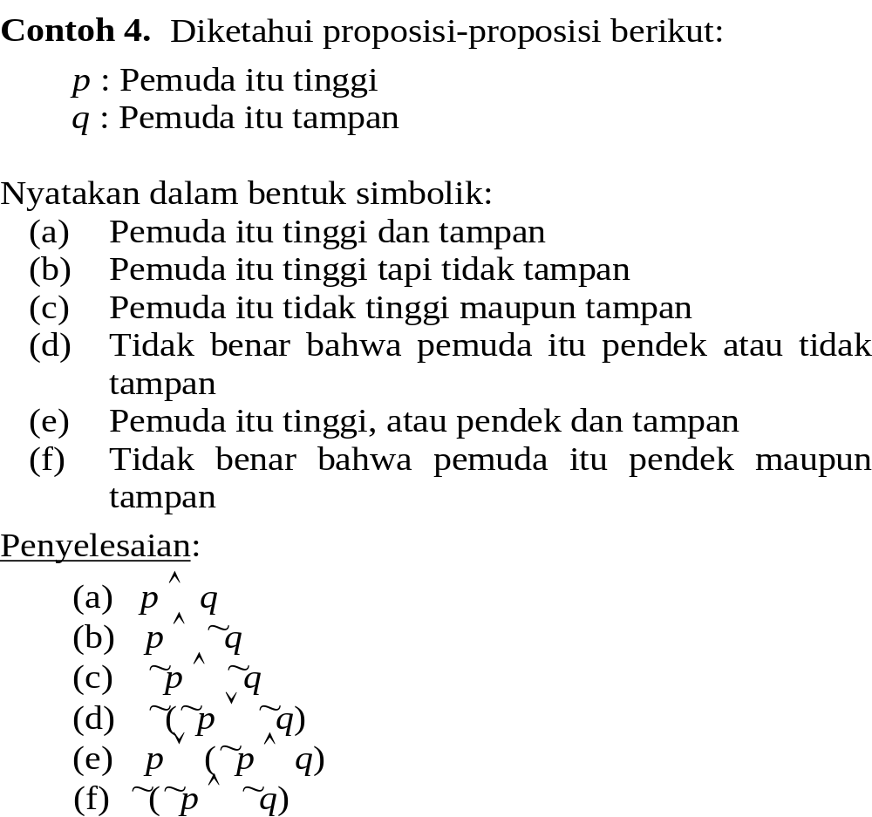

Slide 20
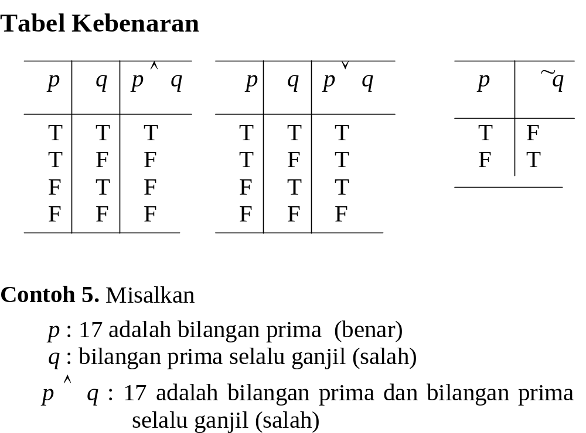

Slide 21
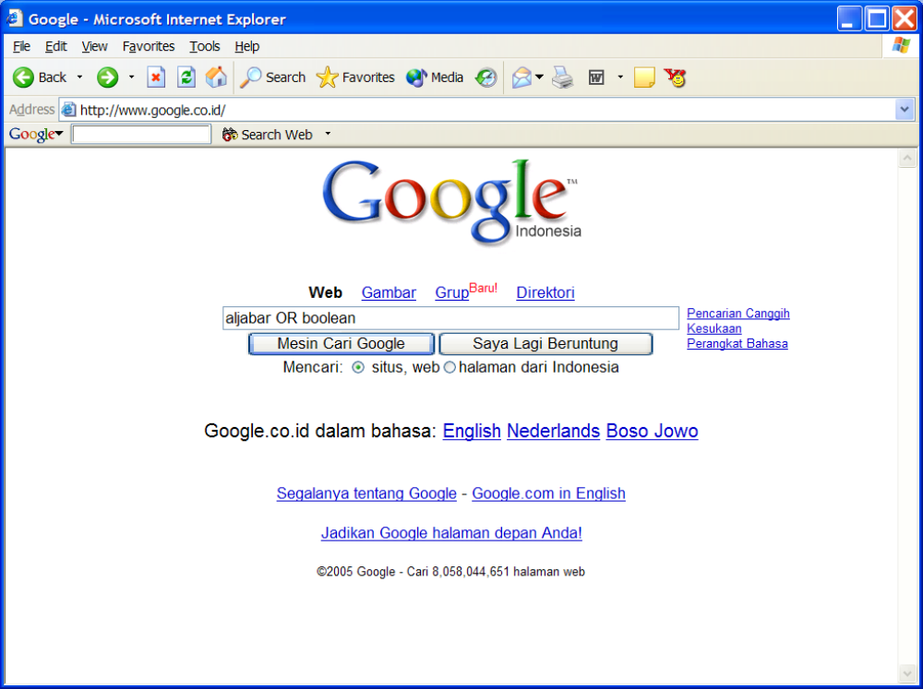
Operator proposisi di dalam Google

Slide 22
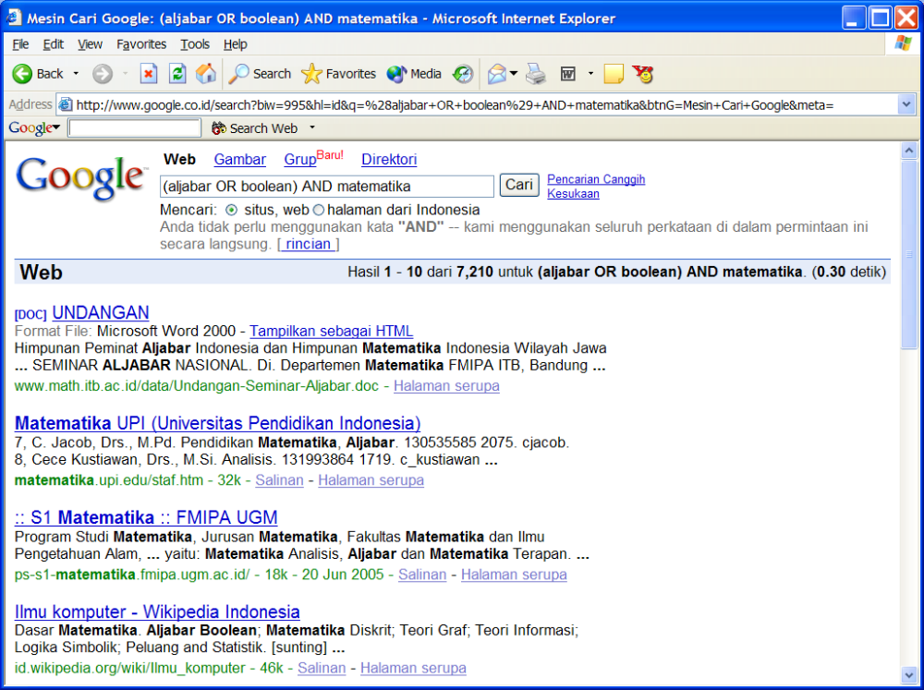

Slide 23
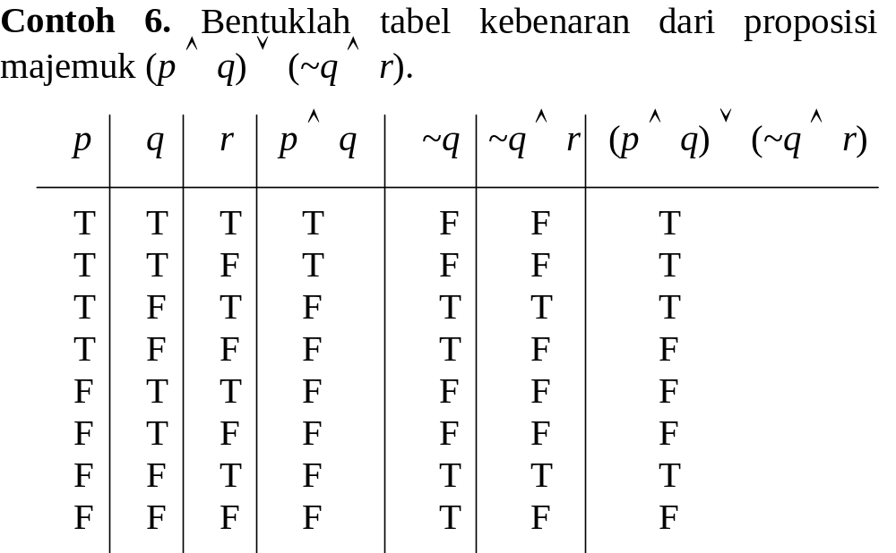

Slide 24
Proposisi majemuk disebut tautologi jika ia benar untuk semua kasus
Proposisi majemuk disebut kontradiksi jika ia salah untuk semua kasus.

Slide 25
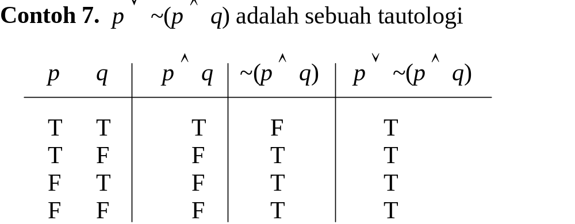

Slide 26
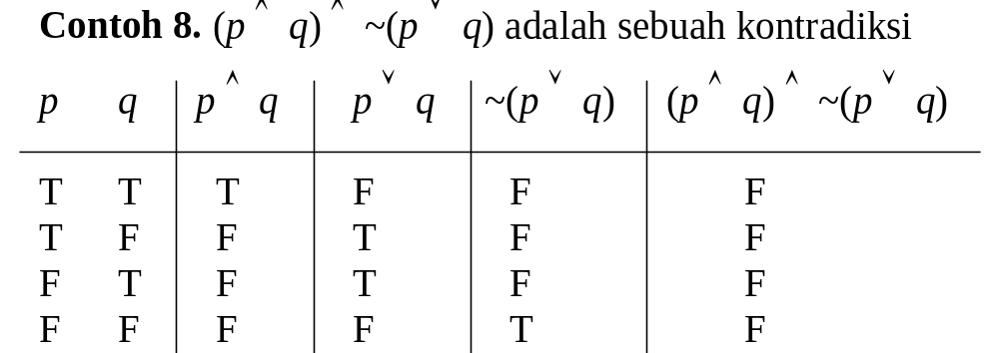

Slide 27
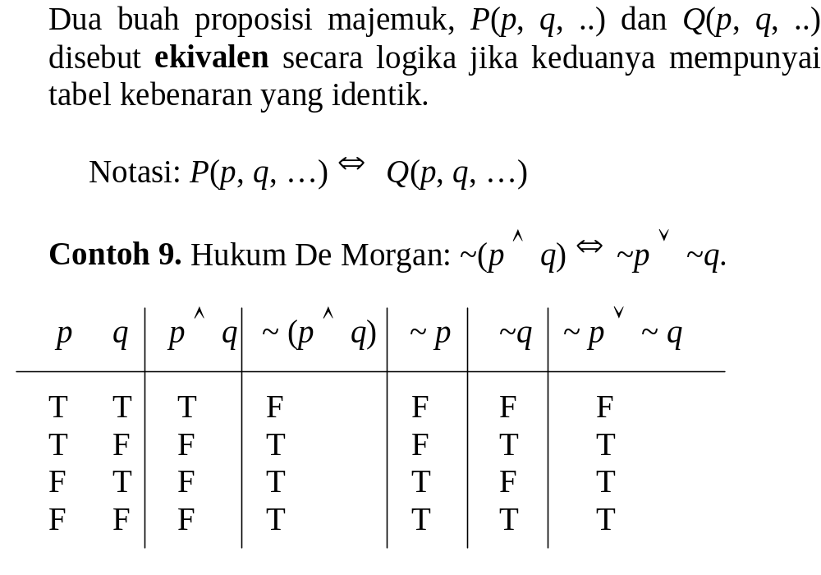

Slide 28
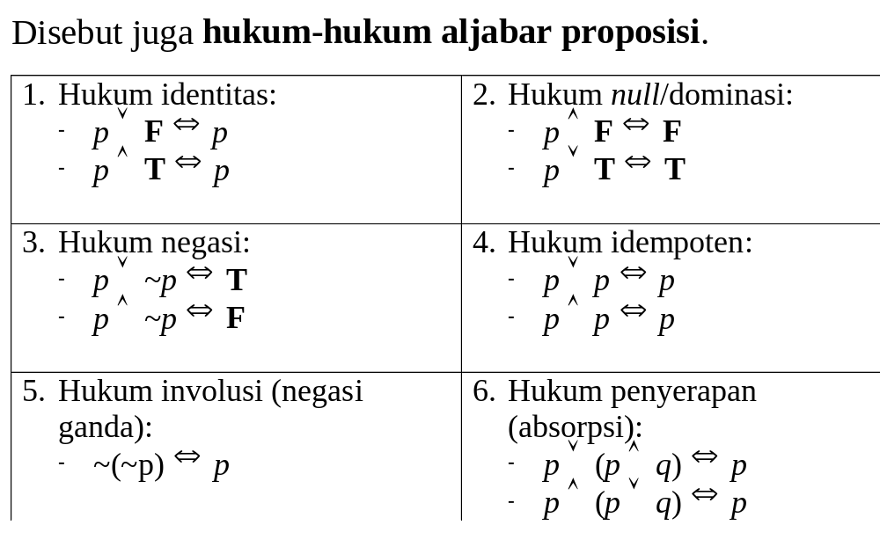
Hukum-hukum Logika

Slide 29
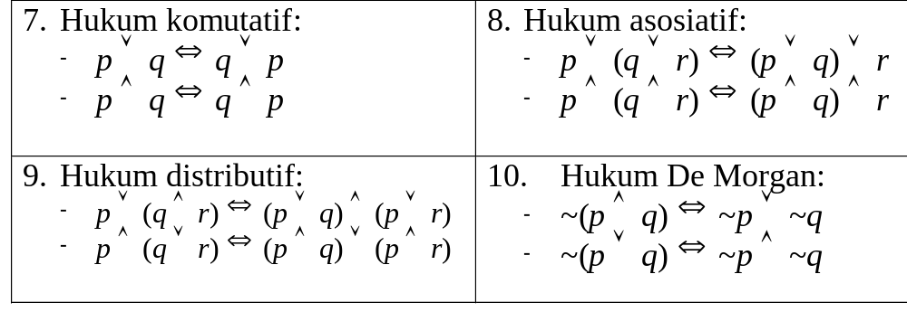

Slide 30
Contoh 10. Tunjukkan bahwa p ∨ ~(p ∨ q) dan p ∨ ~q keduanya ekivalen secara logika.
Penyelesaian:
p ∨ ~(p ∨ q ) ⇔ p ∨ (~p ∧ ~q) (Hukum De ogran)
⇔ (p ∨ ~p) ∧ (p ∨ ~q) (Hukum distributif)
⇔ T ∧ (p ∨ ~q) (Hukum negasi)
⇔ p ∨ ~q (Hukum identitas)

Slide 31
Contoh 11. Buktikan hukum penyerapan: p ∧ (p ∨ q) ⇔ p
Penyelesaian:
p ∧ (p ∨ q) ⇔ (p ∨ F) ∧ (p ∨ q) (Hukum Identitas)
⇔ p ∨ (F ∧ q) (Hukum distributif)
⇔ p ∨ F (Hukum Null)
⇔ p (Hukum Identitas)

Slide 32
Soal Latihan 1
Diberikan pernyataan “Tidak benar bahwa dia belajar Algoritma tetapi tidak belajar Matematika”.
(a) Nyatakan pernyataan di atas dalam notasi simbolik (ekspresi logika)
(b) Berikan pernyataan yang ekivalen secara logika dengan pernyataan tsb (Petunjuk: gunakan hukum De Morgan)

Slide 33
Penyelesaian Soal Latihan 1
Misalkan
p : Dia belajar Algoritma
q : Dia belajar Matematika
maka,
(a) ~ (p ∧ ~ q)
(b) ~ (p ∧ ~ q) ⇔ ~ p ∨ q (Hukum De Morgan)
dengan kata lain: “Dia tidak belajar Algoritma atau belajar Matematika”

Slide 34
Disjungsi Eksklusif
Kata “atau” (or) dalam operasi logika digunakan dalam salah satu dari dua cara:
1. Inclusive or
“atau” berarti “p atau q atau keduanya”
Contoh: “Tenaga IT yang dibutuhkan harus menguasai
Bahasa C++ atau Java”.
2. Exclusive or
“atau” berarti “p atau q tetapi bukan keduanya”.
Contoh: “Ia dihukum 5 tahun atau denda 10 juta”.

Slide 35
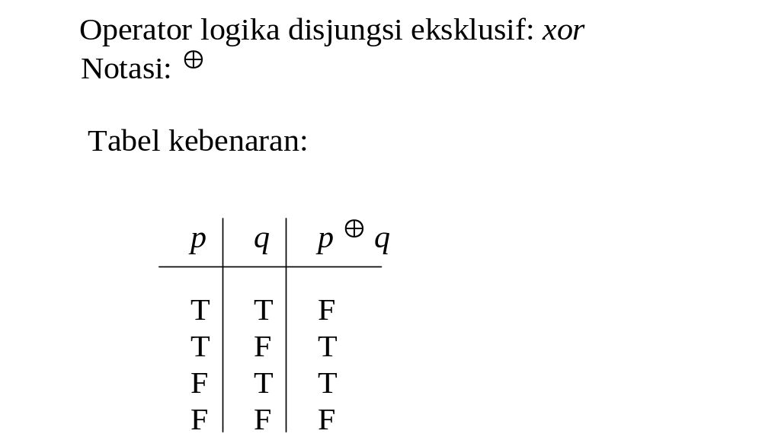

Slide 36
Proposisi Bersyarat
(kondisional atau implikasi)
Bentuk proposisi: “jika p, maka q”
Notasi: p → q
Proposisi p disebut hipotesis, antesenden, premis, atau kondisi
Proposisi q disebut konklusi (atau konsekuen).

Slide 37
Contoh 12.
a. Jika saya lulus ujian, maka saya mendapat hadiah dari
ayah
b. Jika suhu mencapai 80°C, maka alarm akan berbunyi
c. Jika anda tidak mendaftar ulang, maka anda dianggap
mengundurkan diri

Slide 38
Cara-cara mengekspresikan implikasi p → q:
Jika p, maka q
Jika p, q
p mengakibatkan q (p implies q)
q jika p
p hanya jika q
p syarat cukup untuk q (hipotesis menyatakan syarat cukup (sufficient condition) )
q syarat perlu untuk p (konklusi menyatakan syarat perlu (necessary condition) )
q bilamana p (q whenever p)

Slide 39
Contoh 13. Proposisi-proposisi berikut adalah implikasi dalam berbagai bentuk:
Jika hari hujan, maka tanaman akan tumbuh subur.
Jika tekanan gas diperbesar, mobil melaju kencang.
Es yang mencair di kutub mengakibatkan permukaan air laut naik.
Orang itu mau berangkat jika ia diberi ongkos jalan.
Ahmad bisa mengambil matakuliah Teori Bahasa Formal hanya jika ia sudah lulus matakuliah Matematika Diskrit.
Syarat cukup agar pom bensin meledak adalah percikan api dari rokok.
Syarat perlu bagi Indonesia agar ikut Piala Dunia adalah dengan mengontrak pemain asing kenamaan.
Banjir bandang terjadi bilamana hutan ditebangi.

Slide 40
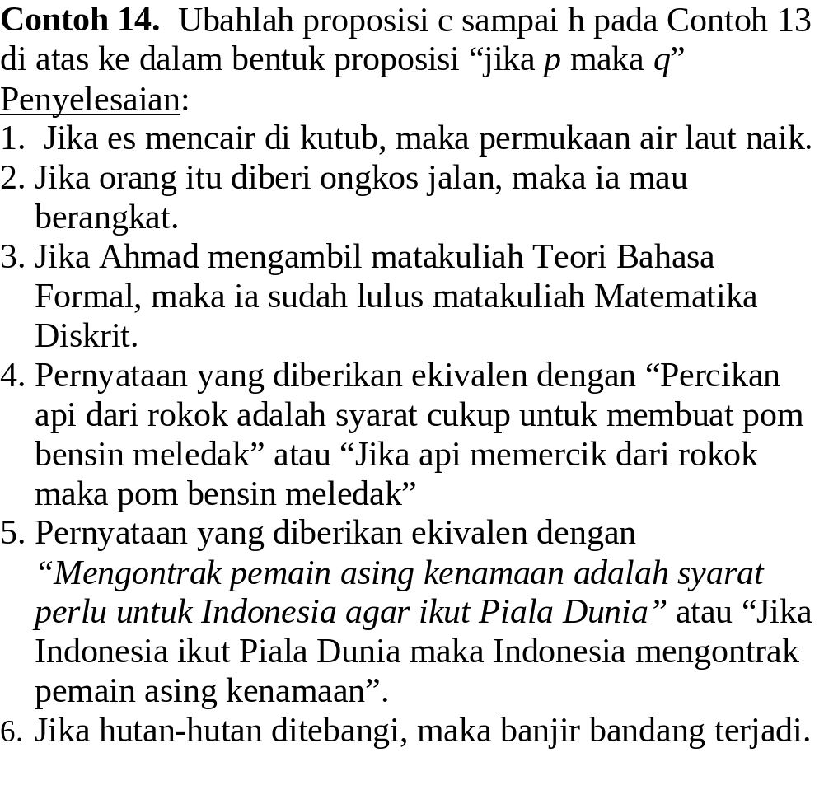

Slide 41
Penjelasan
Ahmad bisa mengambil matakuliah Teori Bahasa Formal hanya jika ia sudah lulus matakuliah Matematika Diskrit.
Ingat: p → q dapat dibaca p hanya jika q
p : Ahmad bisa mengambil matakuliah Teori Bahasa Formal
q : Ahmad sudah lulus matakuliah Matematika Diskrit.
Notasi standard: Jika p, maka q
Jika Ahmad mengambil matakuliah Teori Bahasa Formal maka ia sudah lulus matakuliah Matematika Diskrit.

Slide 42
Penjelasan
Syarat perlu bagi Indonesia agar ikut Piala Dunia adalah dengan mengontrak pemain asing kenamaan.
Ingat: p → q dapat dibaca q syarat perlu untuk p
Susun sesuai format:
Mengontrak pemain asing kenamaan adalah syarat perlu bagi Indonesia agar ikut Piala Dunia
q: Indonesia mengontrak pemain asing kenamaan
p: Indonesia ikut Piala Dunia
Notasi standard: Jika p, maka q
Jika Indonesia ikut Piala Dunia, maka Indonesia mengontrak pemain asing kenaman.

Slide 43
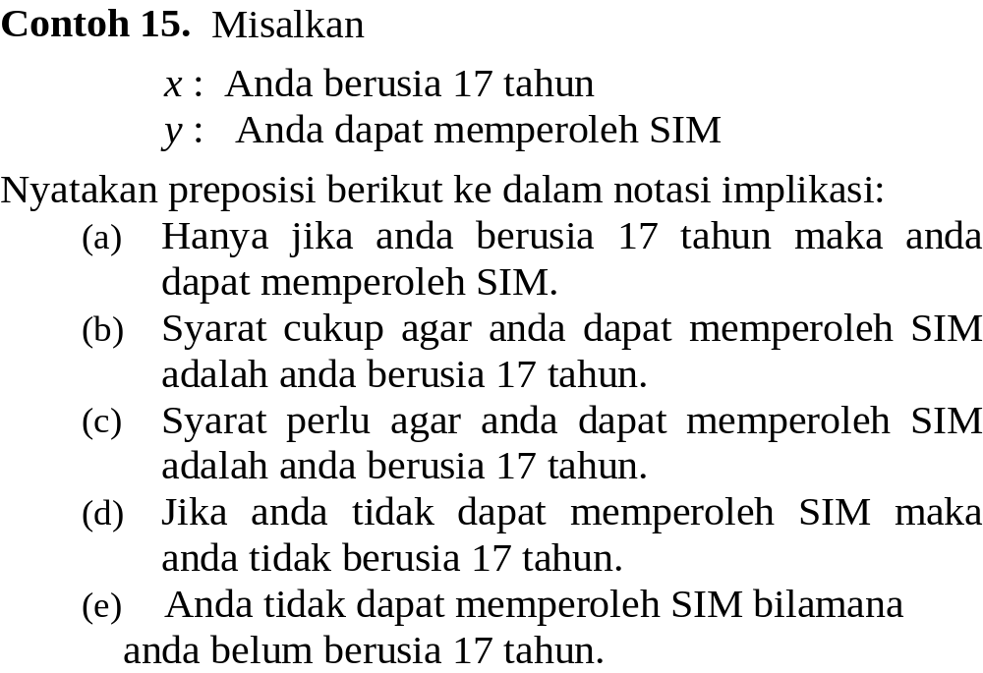

Slide 44
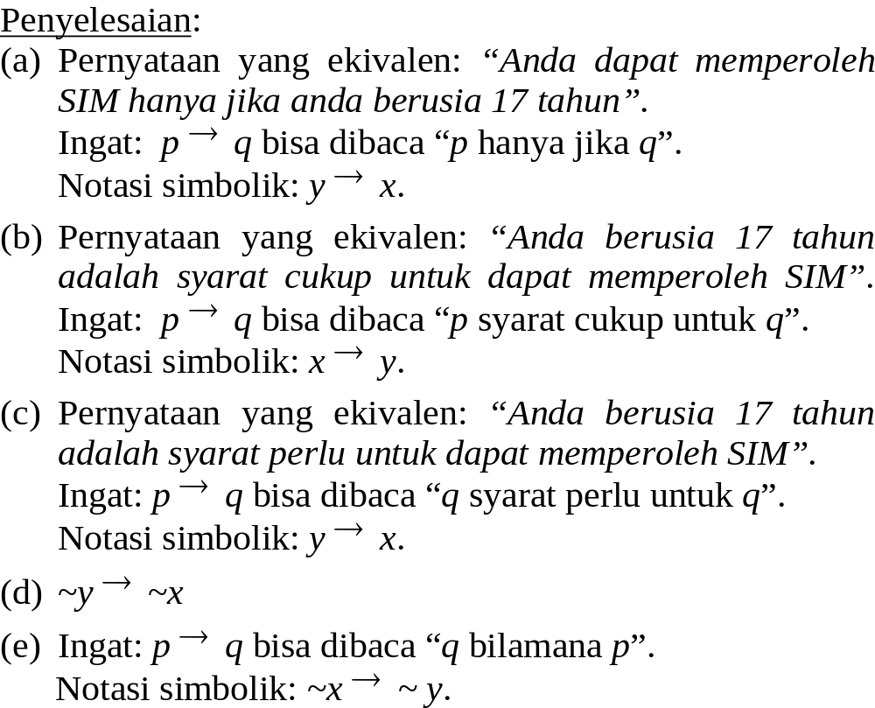

Slide 45
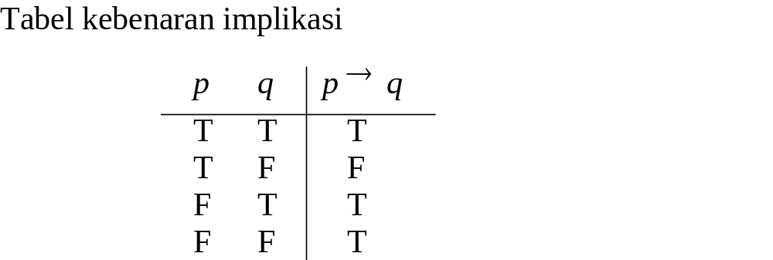

Slide 46
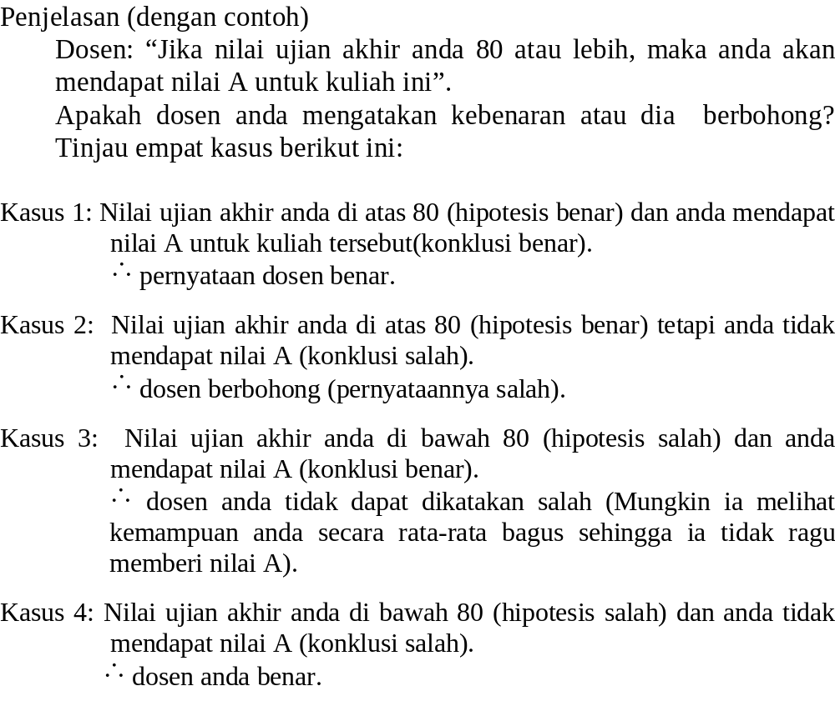

Slide 47
Perhatikan bahwa dalam implikasi yang dipentingkan nilai kebenaran premis dan konsekuen, bukan hubungan sebab dan akibat diantara keduanya.
Beberapa implikasi di bawah ini valid meskipun secara bahasa tidak mempunyai makna:
“Jika 1 + 1 = 2 maka Paris ibukota Perancis”
“Jika n bilangan bulat maka hari ini hujan”

Slide 48
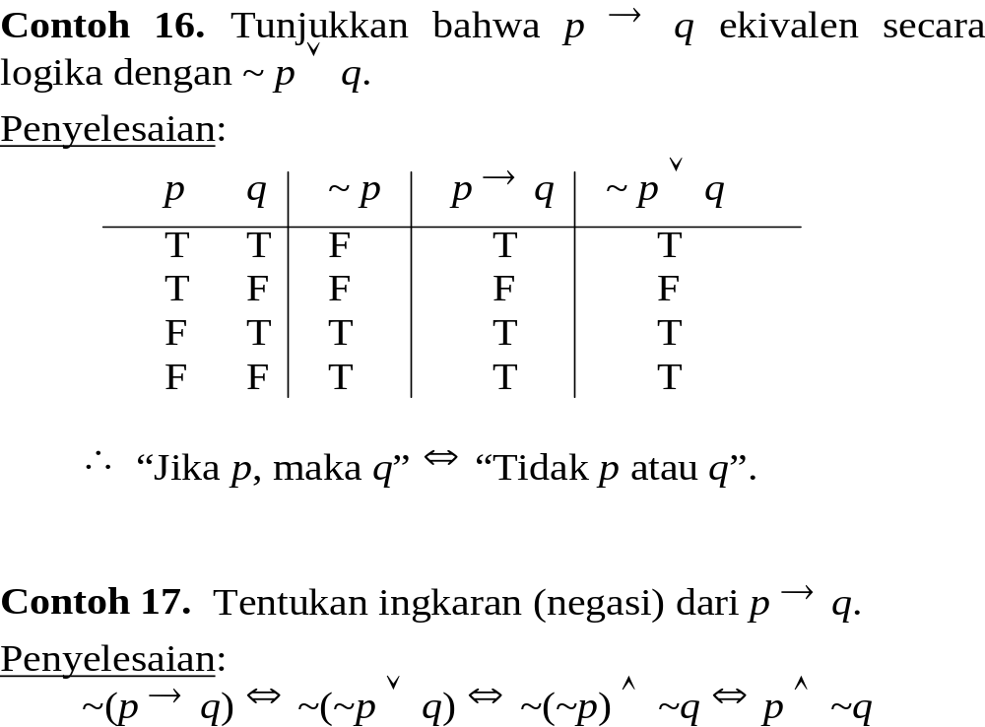

Slide 49
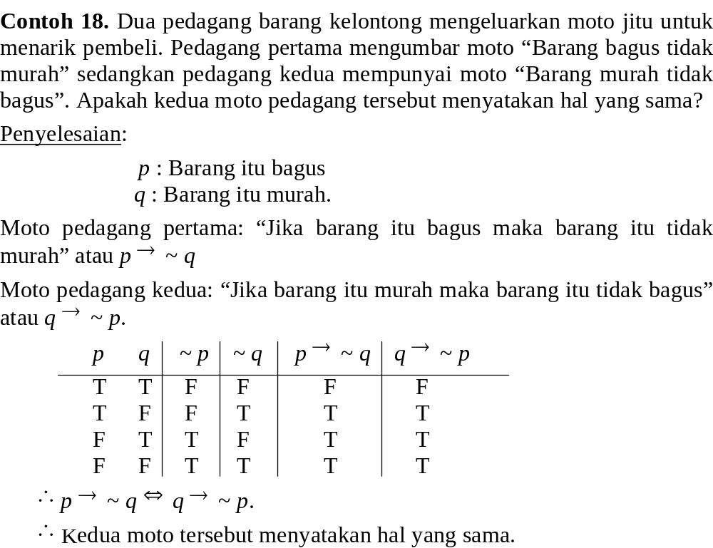

Slide 50
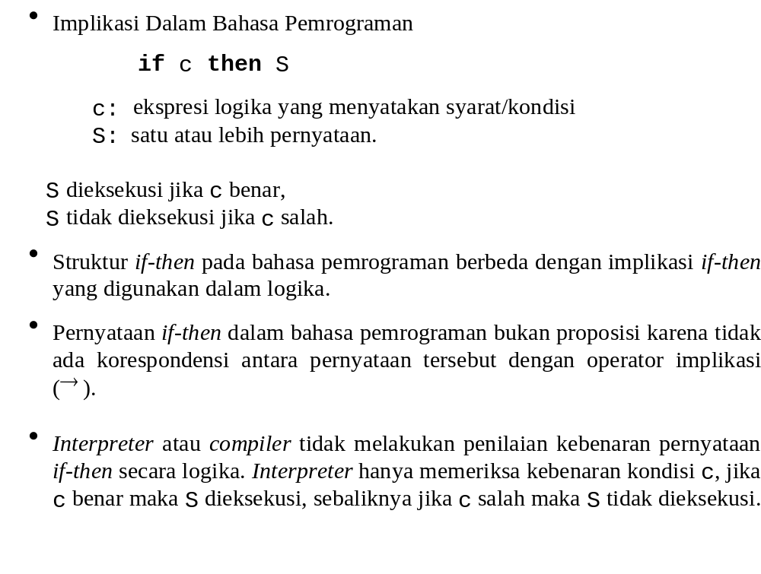

Slide 51
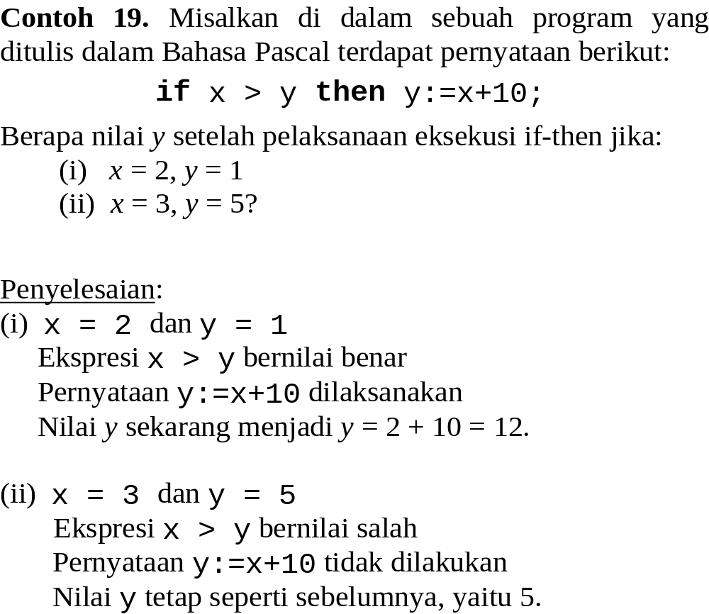

Slide 52
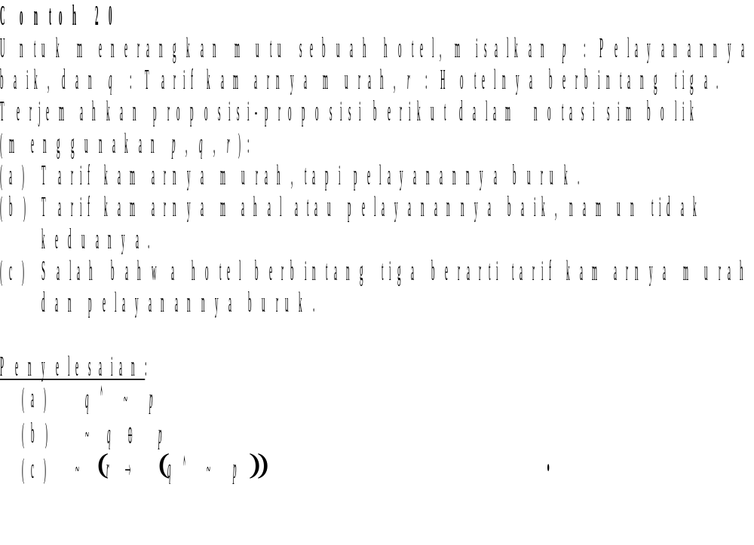

Slide 53
Soal Latihan 2
Nyatakan pernyataan berikut:
“Anda tidak dapat terdaftar sebagai pemilih dalam Pemilu jika anda berusia di bawah 17 tahun kecuali kalau anda sudah menikah”.
dalam notasi simbolik.

Slide 54
Penyelesaian Soal Latihan 2
Anda tidak dapat terdaftar sebagai pemilih dalam Pemilu jika anda berusia di bawah 17 tahun kecuali kalau anda sudah menikah”.
Format: q jika p
Susun ulang ke bentuk standard: Jika p, maka q
Jika anda berusia di bawah 17 tahun, kecuali kalau anda sudah menikah, maka anda tidak dapat terdaftar sebagai pemilih dalam Pemilu

Slide 55
Jika anda berusia di bawah 17 tahun, kecuali kalau anda sudah menikah, maka anda tidak dapat terdaftar sebagai pemilih dalam Pemilu
m : Anda berusia di bawah 17 tahun.
n : Anda sudah menikah.
r : Anda dapat terdaftar sebagai pemilih dalam Pemilu.
maka pernyataan di atas dapat ditulis sebagai:
(m ∧ ~ n) → ~ r

Slide 56
Latihan: Ubah kalimat ini ke dalam ekspresi logika (notasi simbolik)
1. Anda hanya dapat mengakses internet dari kampus hanya jika anda mahasiswa Informatika atau anda bukan seorang sarjana.
2. Anda tidak dapat menaiki roller coaster jika anda tingginya kurang dari 150 cm kecuali jika anda berusia lebih dari 16 tahun.

Slide 57
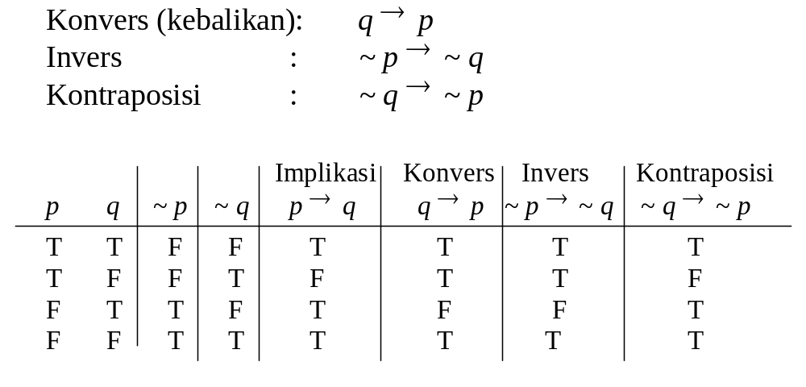
Varian Proposisi Bersyarat

Slide 58
Contoh 21. Tentukan konvers, invers, dan kontraposisi dari:
“Jika Amir mempunyai mobil, maka ia orang kaya”
Penyelesaian:
Konvers : Jika Amir orang kaya, maka ia mempunyai
mobil
Invers : Jika Amir tidak mempunyai mobil, maka ia
bukan orang kaya
Kontraposisi: Jika Amir bukan orang kaya, maka ia
tidak mempunyai mobil

Slide 59
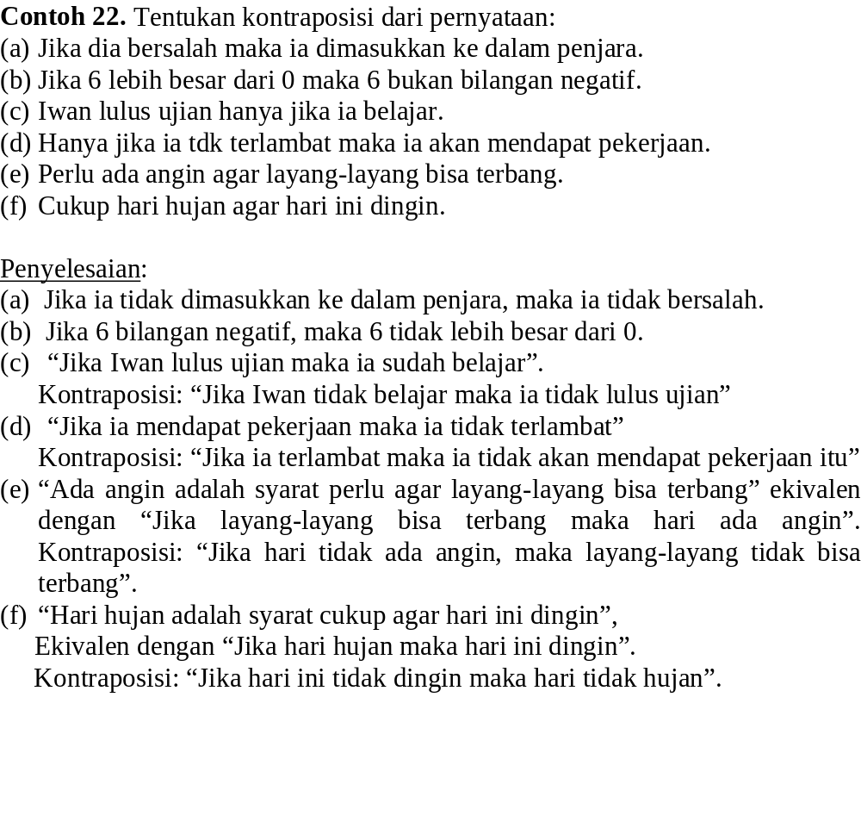

Slide 60
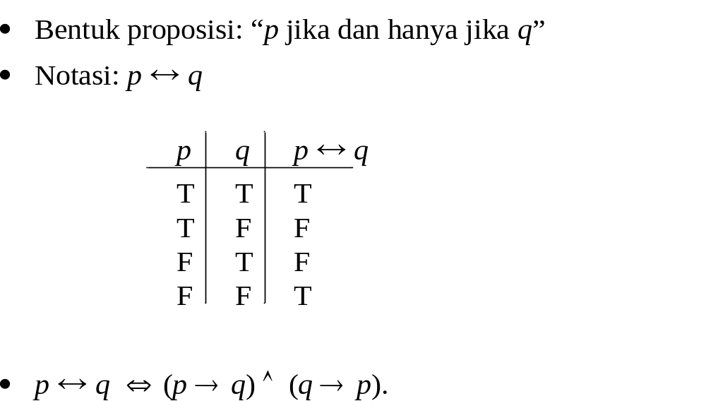
Bikondisional (Bi-implikasi)

Slide 61
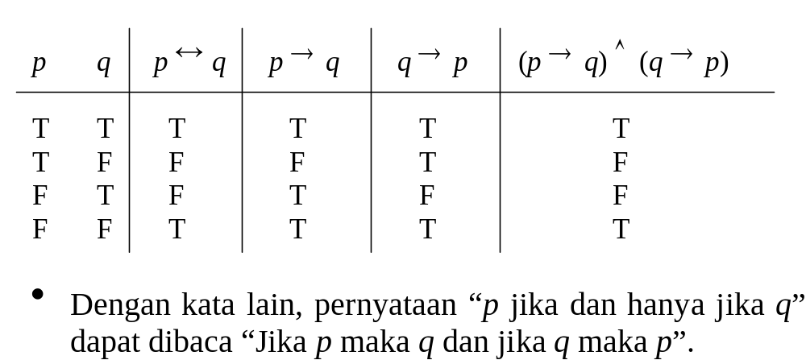

Slide 62
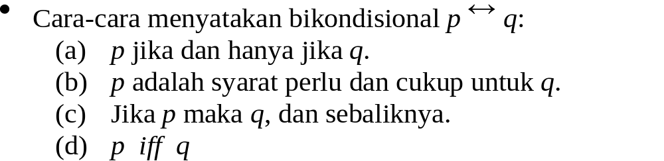

Slide 63
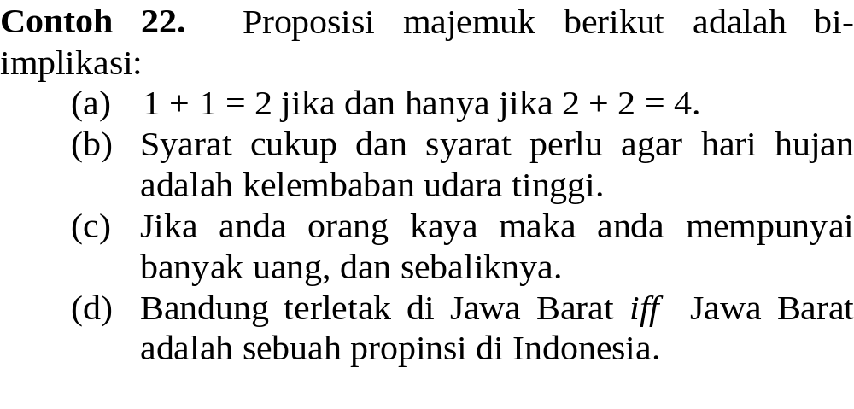

Slide 64
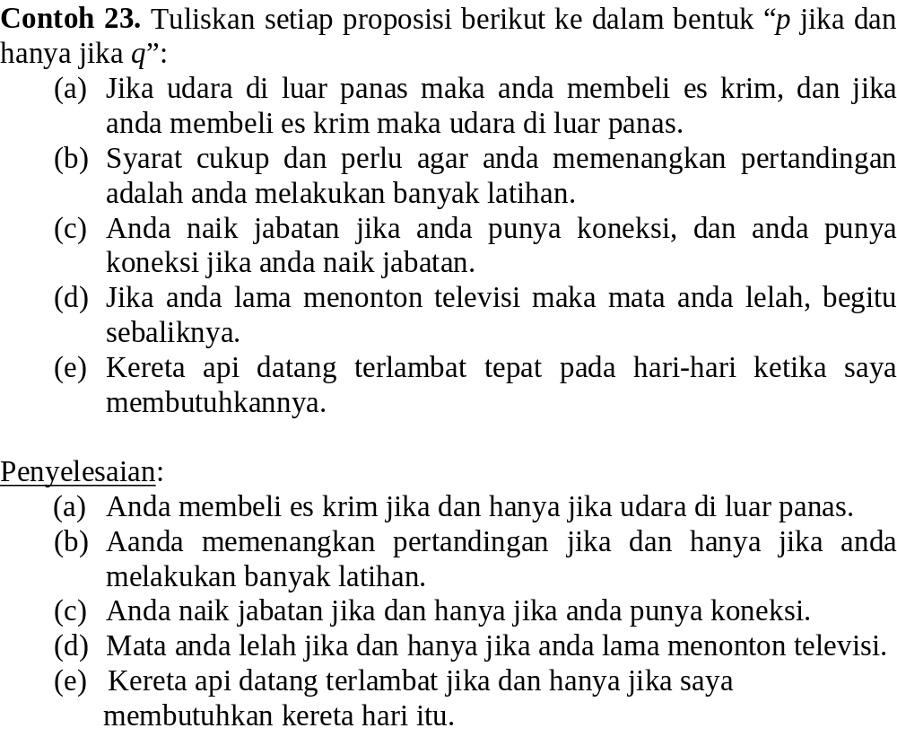

Slide 65
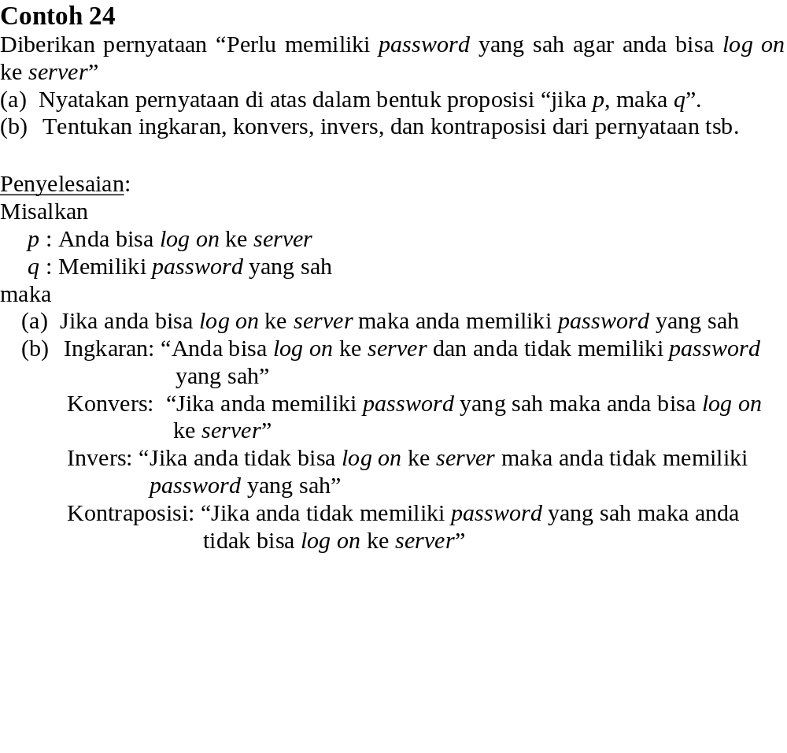

Slide 66
Bila dua proposisi majemuk yang ekivalen di-bikondisionalkan, maka hasilnya adalah tautologi.
Teorema:
Dua buah proposisi majemuk, P(p, q, ..) dan Q(p, q, ..) disebut ekivalen secara logika, dilambangkan dengan P(p, q, …) ⇔ Q(p, q, …), jika P ↔ Q adalah tautologi.

Slide 67
Soal latihan 3
Sebagian besar orang percaya bahwa harimau Jawa sudah lama punah. Tetapi, pada suatu hari Amir membuat pernyataan-pernyataan kontroversial sebagai berikut:
(a) Saya melihat harimau di hutan.
(b) Jika saya melihat harimau di hutan, maka saya juga melihat srigala.
Misalkan kita diberitahu bahwa Amir kadang-kadang suka berbohong dan kadang-kadang jujur (bohon: semua pernyataanya salah, jujur: semua pernyataannya benar). Gunakan tabel kebenaran untuk memeriksa apakah Amir benar-benar melihat harimau di hutan?

Slide 68
Penyelesaian soal latihan 3
(a) Saya melihat harimau di hutan.
(b) Jika saya melihat harimau di hutan, maka saya juga melihat srigala.
Misalkan
p : Amir melihat harimau di hutan
q : Amir melihat srigala
Pernyataan untuk (a): p
Pernyataan untuk (b): p → q

Slide 69
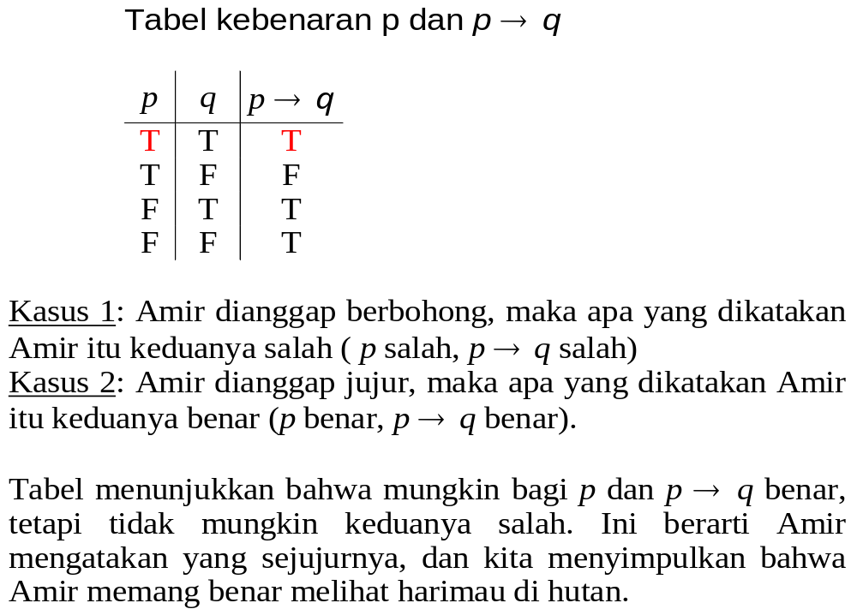

Slide 70
Soal latihan 4
[LIU85] Sebuah pulau didiami oleh dua suku asli. Penduduk suku pertama selalu mengatakan hal yang benar, sedangkan penduduk dari suku lain selalu mengatakan kebohongan. Anda tiba di pulau ini dan bertanya kepada seorang penduduk setempat apakah di pulau tersebut ada emas atau tidak. Ia menjawab, “Ada emas di pulau ini jika dan hanya jika saya selalu mengatakan kebenaran”. Apakah ada emas di pulau tersebut?

Slide 71
Penyelesaian soal latihan 4
Ada emas di pulau ini jika dan hanya jika saya selalu mengatakan kebenaran
Misalkan
p : saya selalu menyatakan kebenaran
q : ada emas di pulau ini
Ekspresi logika: p ↔ q
Tinjau dua kemungkinan kasus:
Kasus 1, orang yang memberi jawaban adalah orang dari suku yang selalu menyatakan hal yang benar.
Kasus 2, orang yang memberi jawaban adalah orang dari suku yang selalu menyatakan hal yang bohong.

Slide 72
Kasus 1: orang tersebut selalu menyatakan hal yang benar. Ini berarti p benar, dan jawabannya terhadap pertanyaan kita pasti juga benar, sehingga pernyataan bi-implikasi tersebut bernilai benar. Dari Tabel bi-implikasi kita melihat bahwa bila p benar dan p ↔ q benar, maka q harus benar. Jadi, ada emas di pulau tersebut adalah benar.
Kasus 2: orang tersebut selalu menyatakan hal yang bohong. Ini berarti p salah, dan jawabannya terhadap pertanyaan kita pasti juga salah, sehingga pernyataan bi-implikasi tersebut salah. Dari Tabel bi-implikasi kita melihat bahwa bila p salah dan p ↔ q salah, maka q harus benar. Jadi, ada emas di pulau tersebut adalah benar.
p q p ↔ q
T T T
T F F
F T F
F F T
Dari kedua kasus, kita selalu berhasil menyimpulkan bahwa ada emas di pulau tersebut, meskipun kita tidak dapat memastikan dari suku mana orang tersebut. 

Slide 73
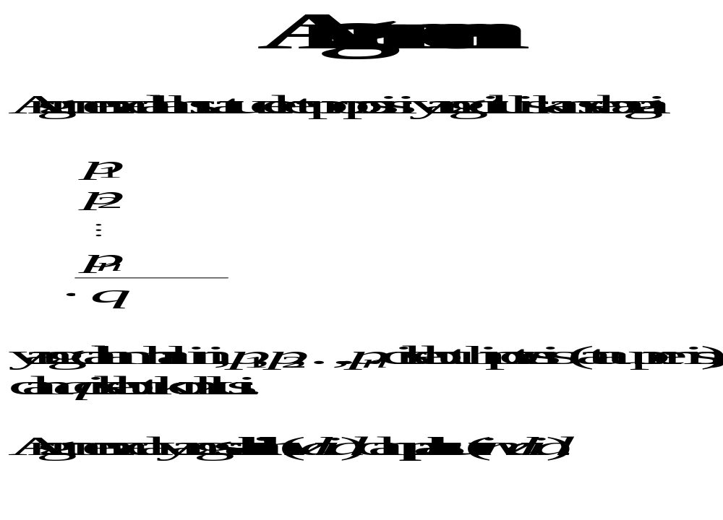

Slide 74
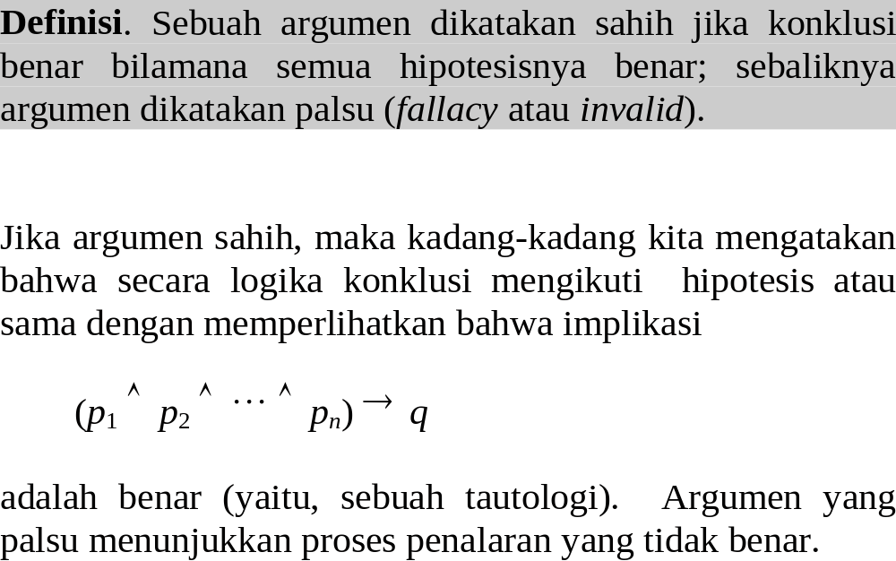

Slide 75
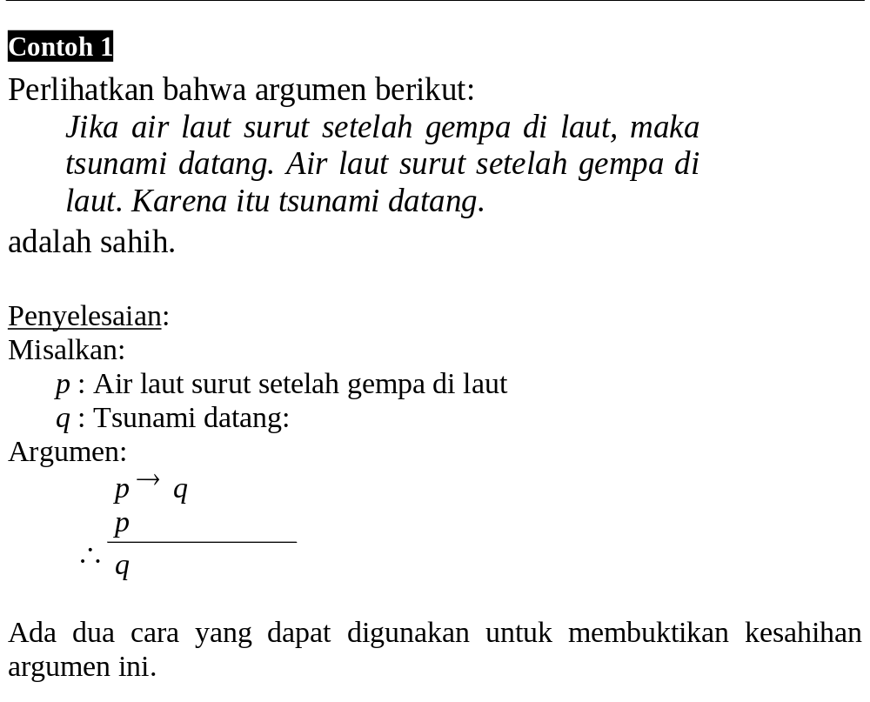

Slide 76
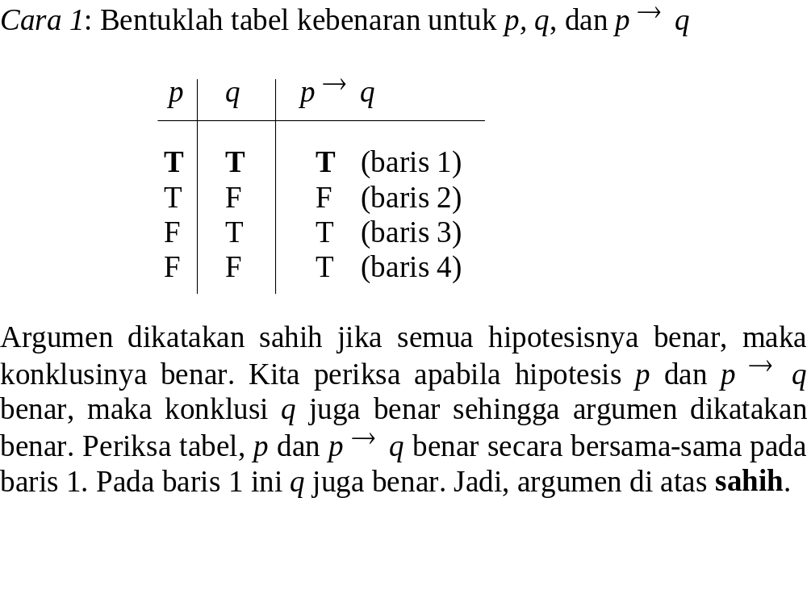

Slide 77
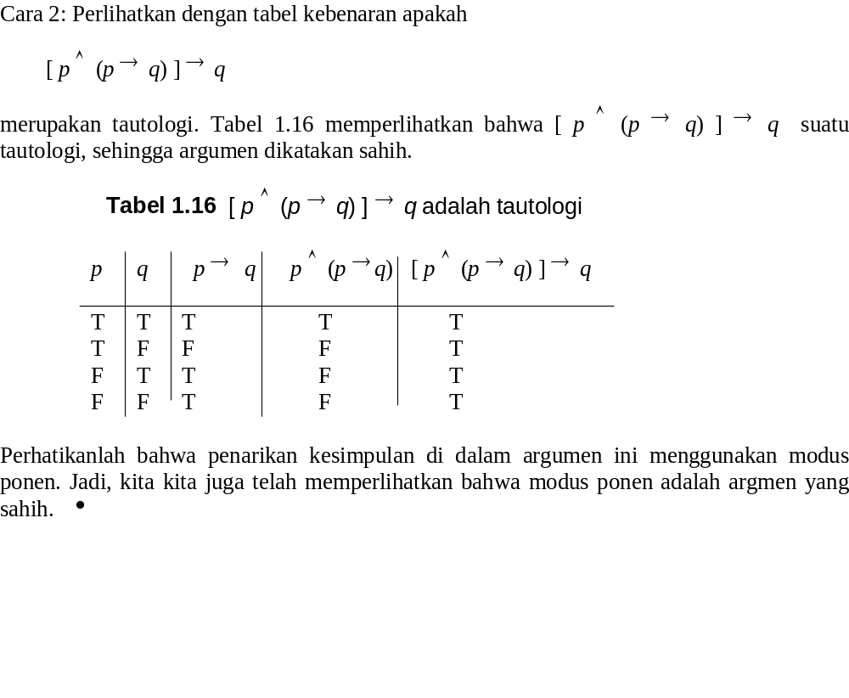

Slide 78
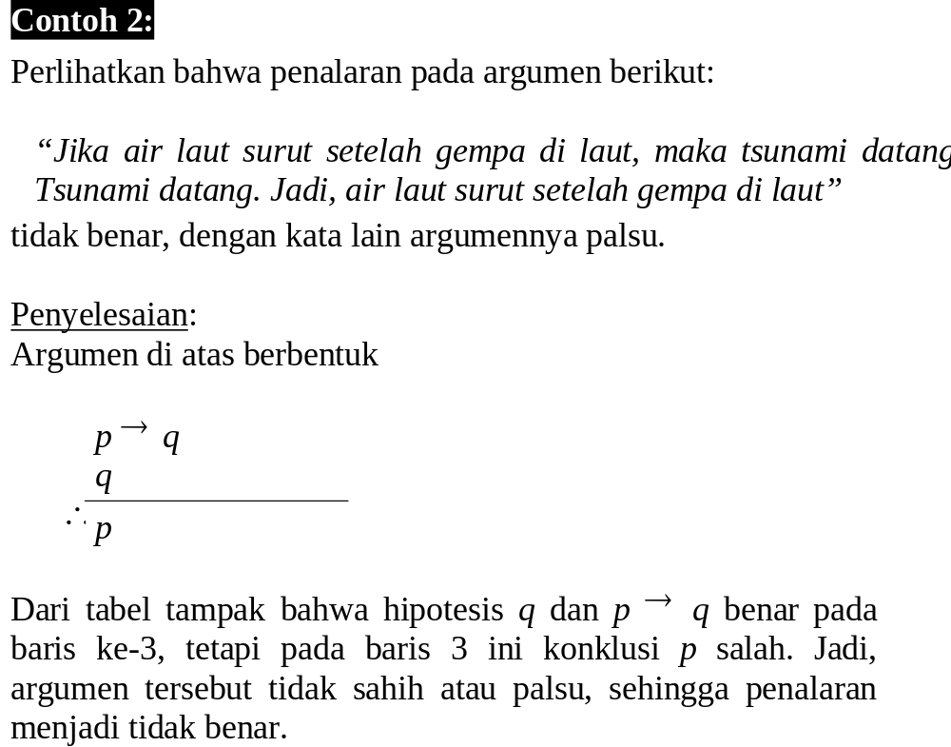
p
q
p
→
q
T
T
T
(baris 1)
T
F
F
(baris 2)
F
T
T
(baris 3)
F
F
T
(baris 4)

Slide 79
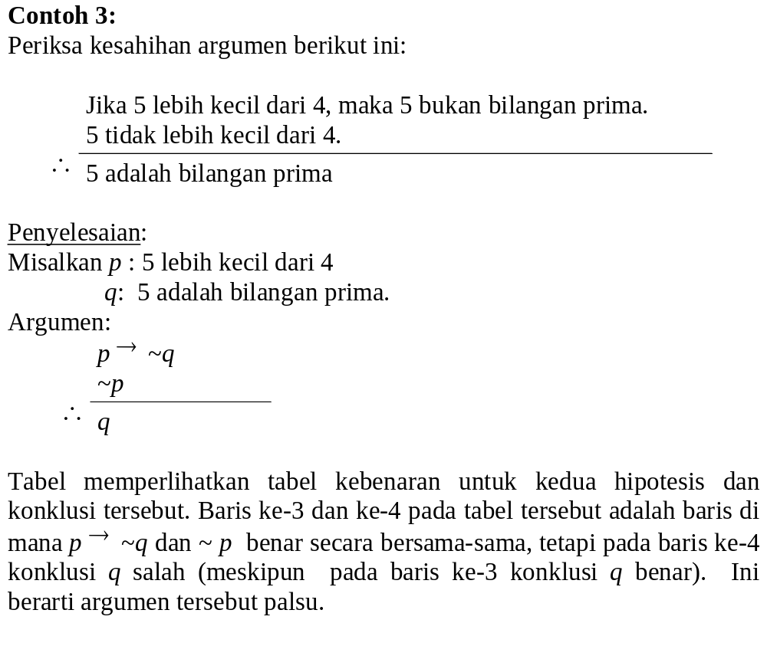
p
~
q p
p
q
→
~
q
~
T
T
F
F
F
T
F
T
T
F
F
T
F
T
T
F
F
T
T
T

Slide 80
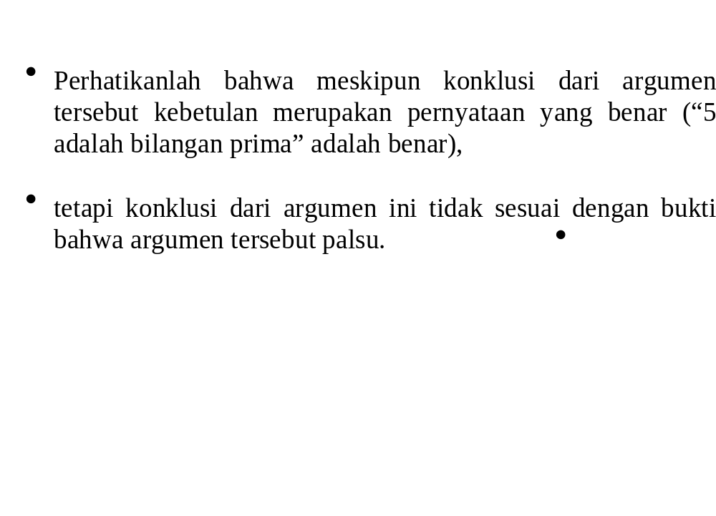

Slide 81
Beberapa argumen yang sudah terbukti sahih
Modus ponen
p → q
p
---------------
∴ q

Slide 82
Modus tollen
p → q
~q
---------------
∴ ~ p

Slide 83
Silogisme disjungtif
p ∨ q
~p
---------------
∴ q

Slide 84
Simplifikasi
p ∧ q
---------------
∴ p

Slide 85
Penjumlahan
p
---------------
∴ p ∨ q

Slide 86
Konjungsi
p
q
---------------
∴ p ∧ q

Slide 87
Latihan
1. Diberikan sebuah proposisi:
Mahasiswa dapat mengambil mata kuliah Strategi Algoritma jika ia telah mengambil mata kuliah Struktur Diskrit.
Tentukan:
(a) invers proposisi tersebut,
(b) pernyataan yang ekivalen dengan proposisi tersebut
(jawaban ada di balik ini)

Slide 88
Jawaban:
p : mahasiswa telah mengambil mata kuliah Struktur Diskrit
q : mahasiswa dapat mengambil mata kuliah Strategi Algoritma
q jika p adalah ekspresi lain dari jika p maka q (p → q )
invers (~p → ~q)
Jika mahasiswa belum mengambil mata kuliah Struktur Diskrit, maka ia belum dapat mengambil mata kuliah Strategi algoritma.
pernyataan tersebut dapat dinotasikan dengan : ~p ∨ q
Mahasiswa tidak mengambil mata kuliah Strukur Diskrit atau mengambil mata kuliah Strategi Algoritma

Slide 89
2. Diberikan dua buah premis berikut:
(i) Logika sulit atau tidak banyak mahasiswa yang menyukai logika.
(ii) Jika matematika mudah, maka logika tidak sulit.
Tunjukkan dengan pembuktian argumen (atau cara lain) apakah masing-masing konklusi berikut sah (valid) atau tidak berdasarkan dua premis di atas:
a) Bahwa matematika tidak mudah atau logika sulit.
b) Bahwa matematika tidak mudah, jika banyak mahasiswa menyukai logika.

Slide 90
3. Tentukan validitas argumen berikut:
Mahasiswa diperbolehkan mengambil mata kuliah Matematika Diskrit jika telah melewati tahun pertama dan berada pada semester ganjil. Mahasiswa jurusan Farmasi tidak diperbolehkan mengambil mata kuliah Matematika Diskrit. Dengan demikian mahasiswa jurusan Farmasi belum melewati tahun pertama atau sedang berada pada semester genap.

Slide 91
4. Proposisi: Karena Sabtu dan Minggu lalu diadakan penutupan acara PMB 2007, acara kumpul rutin Unit Tenis Meja (UTM) dibatalkan dan rapat ITB Open ditunda hingga hari ini.
a) Nyatakan proposisi di atas dalam notasi simbolik (ekspresi logika)
b) Tuliskan inversinya.

Slide 92
4. Dari keempat argumen berikut, argumen manakah yang sahih?
  Jika hari panas, maka Amir mimisan, tetapi hari ini tidak panas, oleh karena itu Amir tidak mimisan.
  Jika hari panas, maka Amir mimisan, tetapi Amir tidak mimisan, oleh karena itu hari ini tidak panas.
  Jika Amir mimisan maka hari panas, tetapi hari ini tidak panas, oleh karena itu Amir tidak mimisan.
  Jika Amir tidak mimisan, maka hari tidak panas, tetapi Amir mimisan, oleh karena itu hari ini tidak panas.

Slide 93
5. Indra, Ical, Parry adalah sekelompok pembunuh. Mereka tertangkap dan sedang diinterogasi oleh polisi dengan poligraph:
Indra berkata : Ical bersalah dan Parry tidak bersalah
Ical berkata : Jika indra bersalah maka Parry bersalah
Parry berkata : Saya tidak bersalah, tetapi Ical atau Indra bersalah.
Tuliskan pernyataan dari tiap tersangka ke dalam proposisi logika. Tulis tabel kebenaran dari pernyataan 3 tersangka tersebut.Tentukan siapa sajakah yang bersalah (berdasarkan tabel kebenaran yang telah dibuat), bila tes poligraph menunjukkan bahwa Ical telah berbohong, sementara kedua temannya mengatakan kebenaran!
(jawaban di balik ini)

Slide 94
Pernyataan:
p : Indra tidak bersalah
q: Ical tidak bersalah
r: Parry tidak bersalah
Proposisi logika:
Indra : (~q)∧ r
Ical: (~p) → (~r)
Parry : r ∧ ((~p) ∨ (~q))

Slide 95
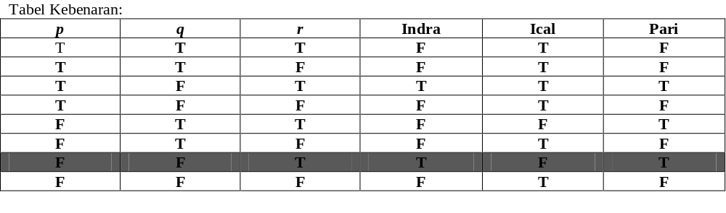
Dari tabel kebenaran pernyataan Ical bernilai salah di mana yang
lainnya bernilai benar ada pada baris ke 7. Sehingga dapat
disimpulkan bahwa yang bersalah adalah Indra dan Ical.

Slide 96
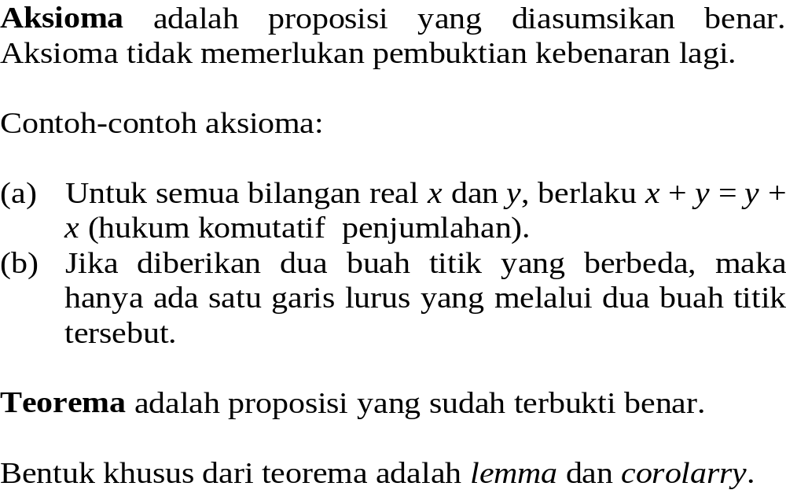
Aksioma, Teorema, Lemma, Corollary

Slide 97
Lemma: teorema sederhana yang digunakan untuk pembuktian teorema lain
Corollary: teorema yang dapat dibentuk langsung dari teorema yang telah dibuktikan.
atau, corollary adalah teorema yang mengikuti teorema lain.

Slide 98
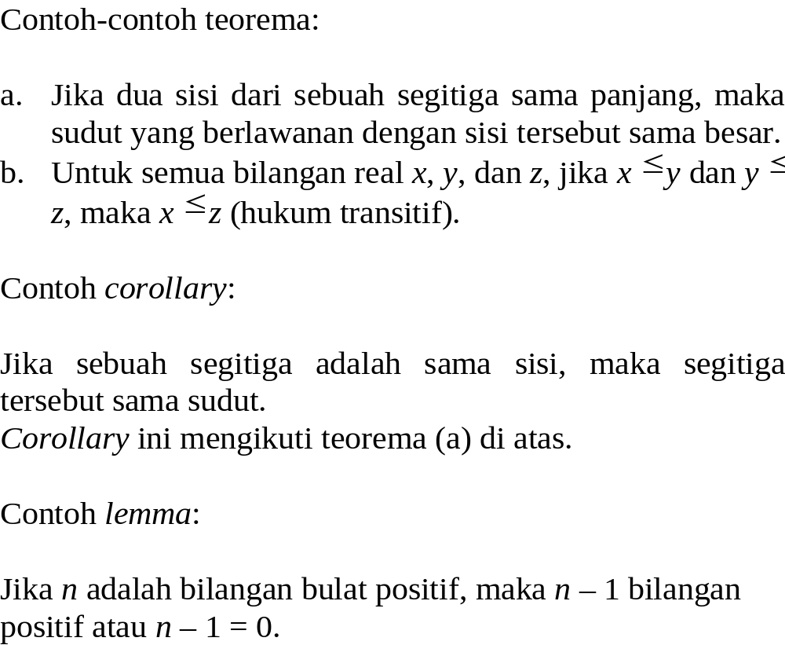

Slide 99
Contoh lainnya (dalam kalkulus)
Teorema: |x| < a jika dan hanya jika –a < x < a, dumana a > 0
Corollary: |x| ≤ a jika dan hanya jika –a ≤ x ≤ a, dumana a > 0

